Slide 1
Презентация к уроку математики 2 класс Школа 2100 по теме: «Двузначные числа и их запись». Выполнила: учитель начальных классов В. Д. Башмакова

Slide 2
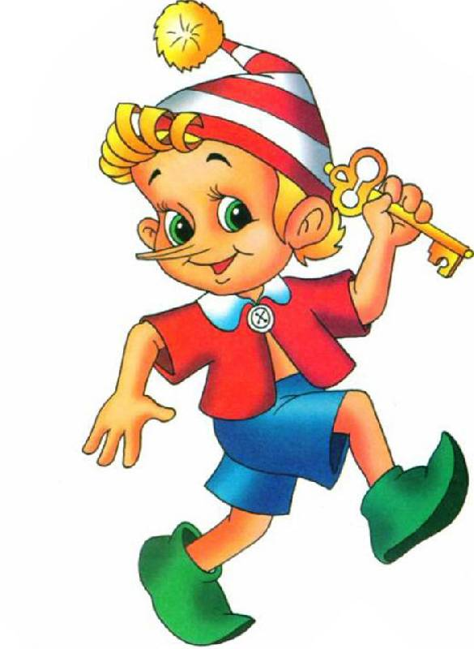
Какое число лишнее?
5, 10, 4, 2, 7

Slide 3
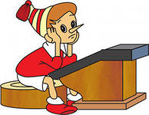
Какую общую часть в названии имеют числа 20, 30? (двадцать, тридцать) Что она означает?

Slide 4
дцать-десять

Slide 5
Работа в парах
Просчитайте:
от 30 до 70
от 80 до 40

Slide 6
Найди правило (закономерность )записи чисел.
100, 90, 80, … .
10, 30, 50, … .
10, 20, 20, 30, 30, 30, … .

Slide 7
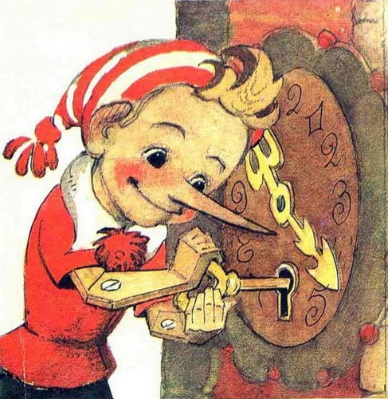

Slide 8
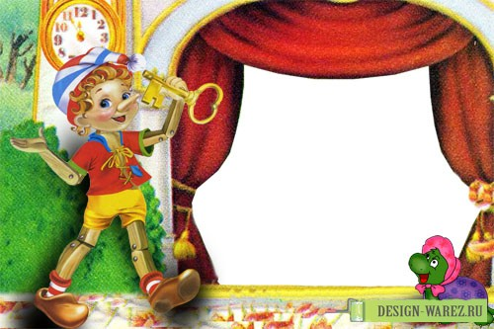
Добро пожаловать!
Страна
Второклассников

Slide 9
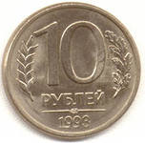
Сколько10 рублёвых монет? Сколько рублей?

Slide 10
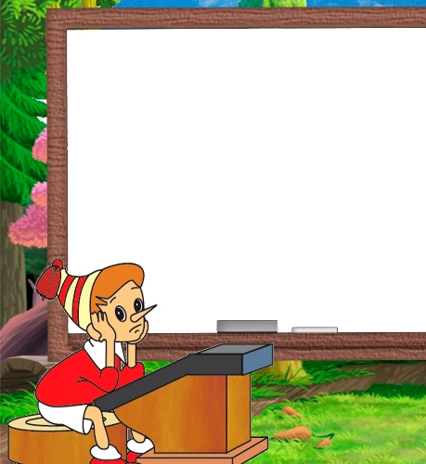
Что нового узнали? Пригодится ли вам это знание в жизни?

Slide 11
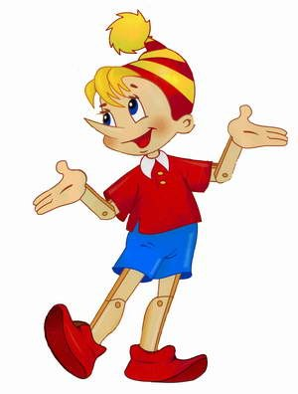
Спасибо!

